Slide 1

Architecte de vos projets professionnels au service d’organisations performantes
Jose : would you find an other pic ture with key words : architecture, african people, building

Slide 2
A PROPOS
Réinventons-Vous !
Un cheminement personnel, un parcours de vie valent mille mots….

Slide 3
Jose : Insert an infographic career timeline with following dates:
See example in next slide.
The background should include a map of Europe and Africa to highlight my career path on both continents.
2000-2008 : Text box title :Gestionnaire de projets de développement – Text box comment : je développe une capacité de travail en mode projet et de développement de partenariats
2008-2017: Text box title : Gestionnaire d’une fondation d’entreprise dans le secteur des télécommunications et Directrice de la communication dans le système bancaire - Text box comment : je décrypte les enjeux des organisations du secteur privé à forte compétitivité
Depuis 2017 : : Text box title Formatrice Consultante en communication pour le changement de comportement ; Consultante Conseil en communication et management - Text box comment : je renforce mon sens de l’écoute, mon adaptabilité, ma réactivité
Depuis 2020 : Text box title : Conseillère en Insertion Professionnelle, Formatrice pour Adultes, Responsable pédagogique - Text box comment : l’empathie, l’écoute, la patience, la pédagogie, l’adaptation et le relationnel.
Main title : « Ton histoire fait ta force »
Sub-title : Mon parcours est centré sur l’humain, la co-construction par la communication, la transmission, le métissage culturel
et
la performance des organisations

Slide 4
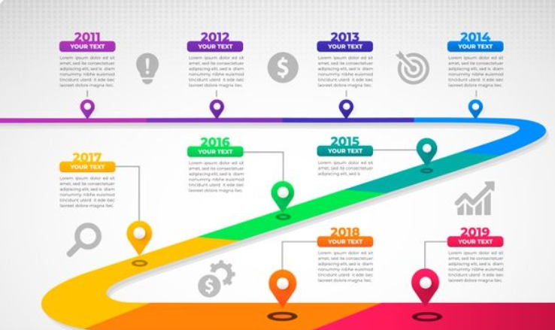

Slide 5
Notre offre de services…Aujourd’hui
Faire de la formation par l’innovation un tremplin pour la montée en compétences managériales et comportementales des salariés en devenir et actuels, au profit des entreprises.
Développer ou renforcer la confiance et les compétences des publics éloignés de l’emploi qui se destinent à des métiers de l’accompagnement.
Concevoir des projets d’ingénierie pédagogique et d’insertion professionnelle adaptés à un monde du travail et à un marché de l’emploi en pleine mutation.

Slide 6
QUI ACCOMPAGNONS-NOUS ?
Organismes privés de formation et d’insertion professionnelle
Associations et dispositifs d’accompagnement de créateurs – repreneurs d’entreprises
Organismes publics d’insertion et de formation professionnelle
Entreprises du secteur privé
Salariés en mutation-transition-reconversion professionnelle

Slide 7
Nos leviers
Accompagner les acteurs de la formation /insertion professionnelle à développer l’employabilité de leurs publics
Stimuler la créativité des managers et des équipes pour relever les défis posés par les transformations organisationnelles
Révéler les potentiels individuels pour gagner en efficacité, aisance et confiance
Professionnaliser les créateurs et repreneurs d’entreprises en renforçant leur leadership et posture d’employeurs.

Slide 8
Principes de management, outils d’accompagnement et partage d’expériences fondent notre pédagogie
Principes de Gestion Axée sur les Résultats (GAR) appliqués à la conception, construction et mise en œuvre d’un projet professionnel.
Méthode d’Activation du Développement Vocationnel et Personnel (ADVP) : démarche éducative qui place le sujet au centre de son expérience, de son orientation, de son développement.
Concept de communication non violente : mode d’expression et d’écoute fondé sur l’empathie que nous utilisons pour mieux écouter et comprendre l’autre, en particulier en entreprise.
Approche Systémique permet de développer une vision élargie des problèmes rencontrés en situation professionnelle ou personnelle et d'envisager des solutions nouvelles à ces difficultés.
La maïeutique est destinée à faire exprimer un savoir caché en soi via du story telling.

Slide 9
Nos domaines de formation
Jorge, please select pictogram according to content
1 – Employment
2 – SMEs
3-Human resources and organizational change
–4 - Women leadership
RENFORCEMENT DES COMPETENCES MANAGERIALES DANS L’ENTREPRENEURIAT FEMININ
GESTION RH POUR PME EN PHASE DE CROISSANCE
CHANGEMENT ORGANISATIONNEL ET
OPTIMISATION DES RESSOURCES HUMAINES
EMPLOYABILITE
INSERTION PROFESSIONNELLE

Slide 10
Notre catalogue de formation
Jose : This slide is to list all the training modules I propose for service. référence de missions réalisées 3 méthodologie 4 module durée bilingue public concerné 5 pays d'intervention 6 modalités de quitter mobilité 7 outils utilisés

Slide 11
Nos modes de formation :
De loin ou de près, nous sommes à vos côtés
Jorge : this slide explains that I can train by e learning or on site. I suggest you use a design. Key words : map, Europe, Africa, plane, computer
Nos interventions sur-mesure peuvent répondre à vos exigences logistiques. Bien que basés à Paris, nous sommes en mesure de nous déplacer en Europe et en Afrique pour assurer plusieurs formations successives.
Echange, partage d’expériences, proximité avec les apprenants sont au cœur de nos formations en présentiel.
Construire du lien social et renforcer les compétences numériques à vidée professionnelle sont le socle de nos formations à distance.

Slide 12
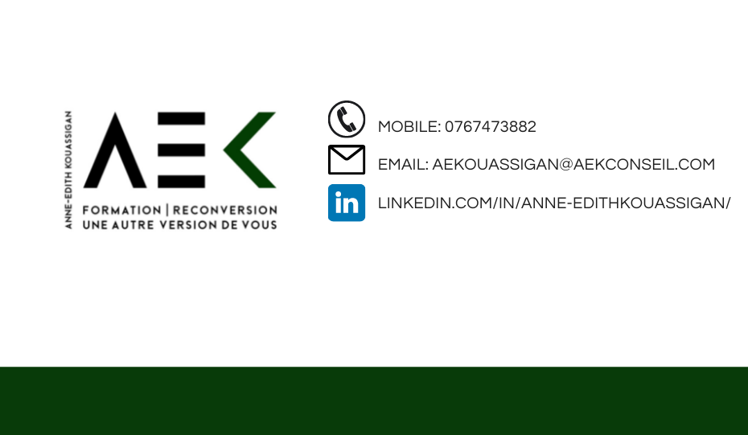
Jose : This slide is for contacts ; please be creative using a business card style (my logo, mob/whatsapp ; linkedIn ; email address ; Business reference called Siret in France SIRET 90243572600010
Et si on poursuivait nos échanges ?
whatsapp (+ 33 7 67 47 38 82)

